Slide 1

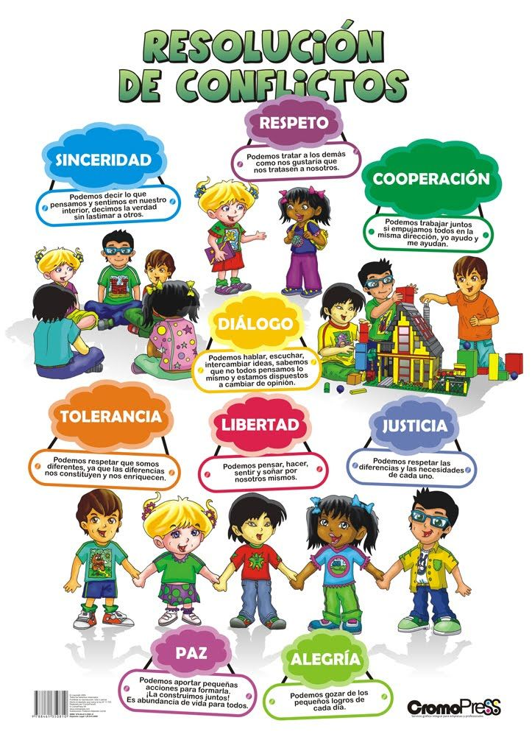
MATERIAL DE APOYO 8°AÑO Guía N°18

Slide 2
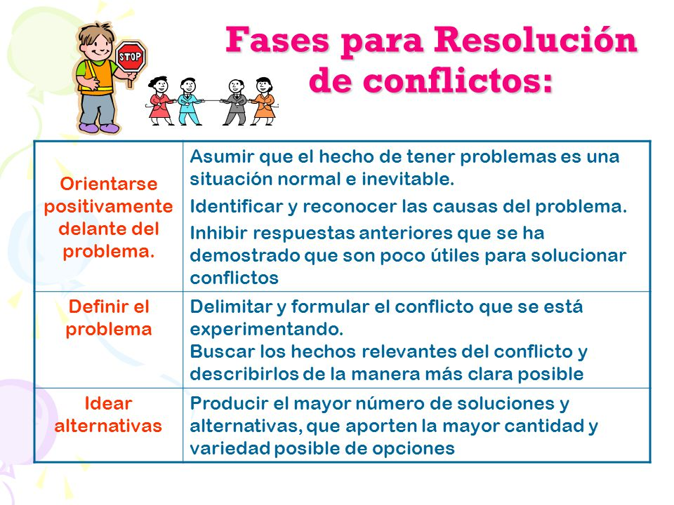

Slide 3
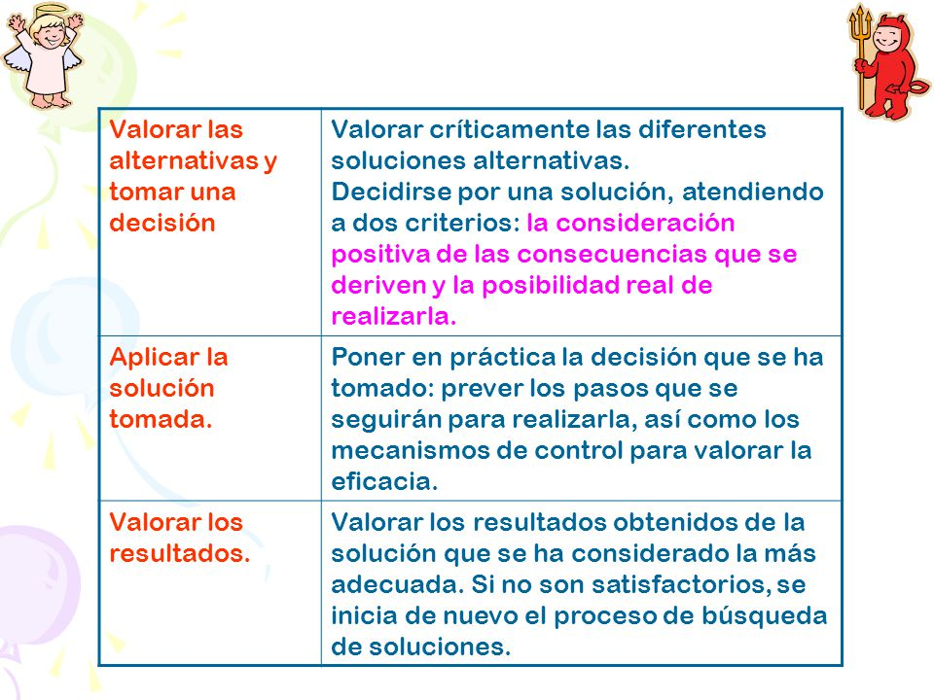

Slide 4
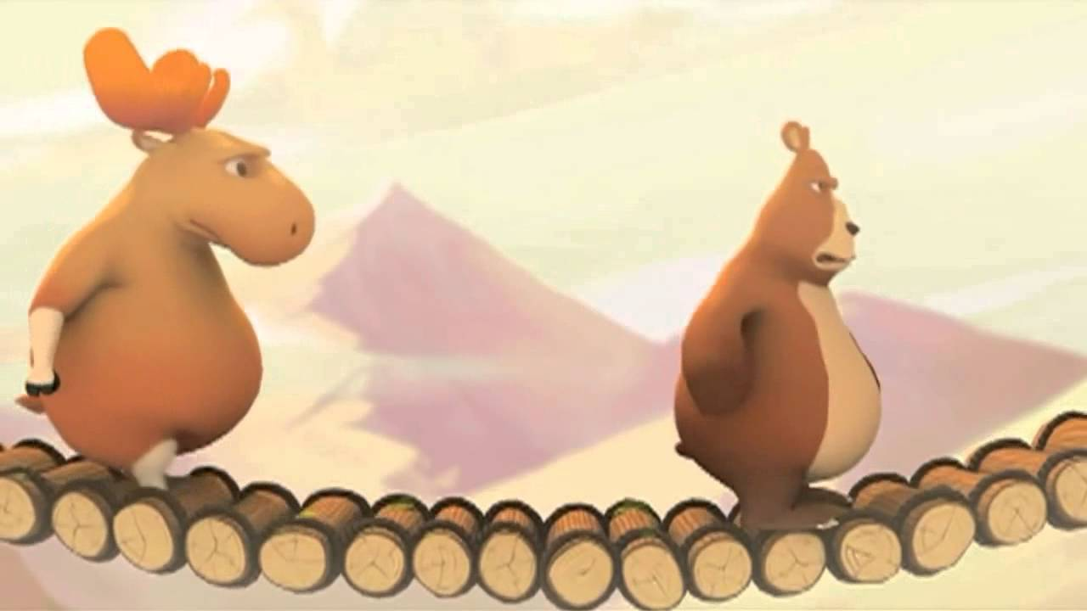
Te recomiendo que veas este video“El Puente”
Resolución de Conflictos
https://www.youtube.com/watch?v=ZgaidCmzfHk

